Slide 1
Power BI
Professor: João Keslei

Slide 2
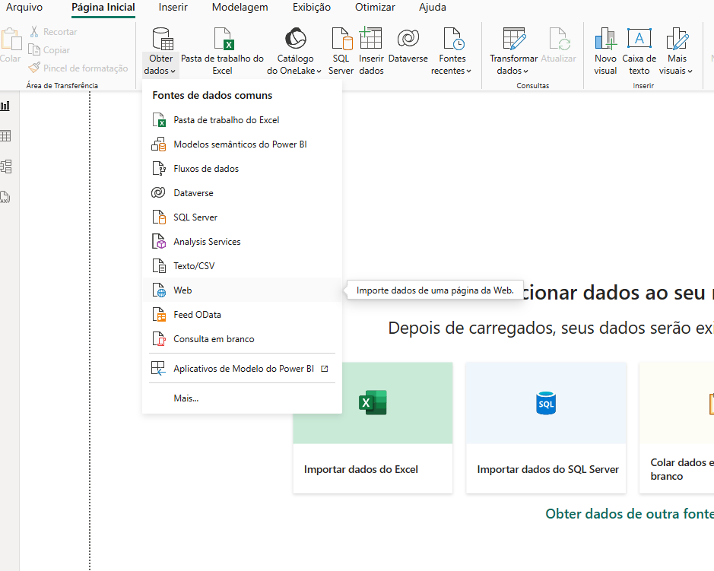
Obtendo dados da internet
https://www.dolarhoje.net.br/dolar-comercial/
https://www.dolarhoje.net.br/dolar-comercial/

Slide 3
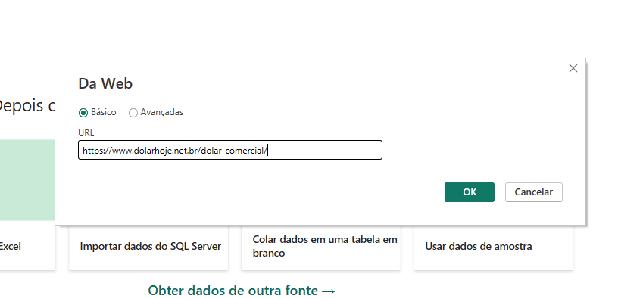
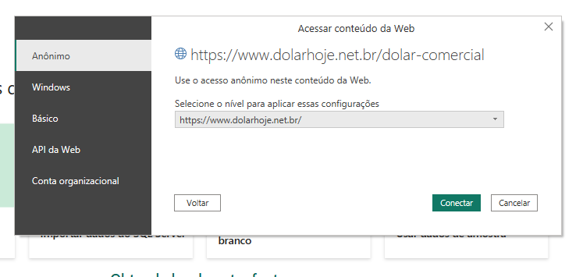

Slide 4
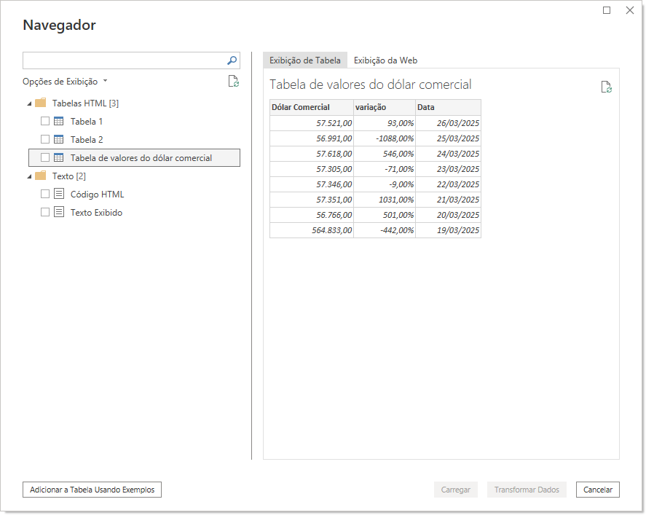
Após verificar as tabelas, se nenhuma tiver os dados, bastar ir em “Adicionar a Tabela Usando Exemplos”.

Slide 5
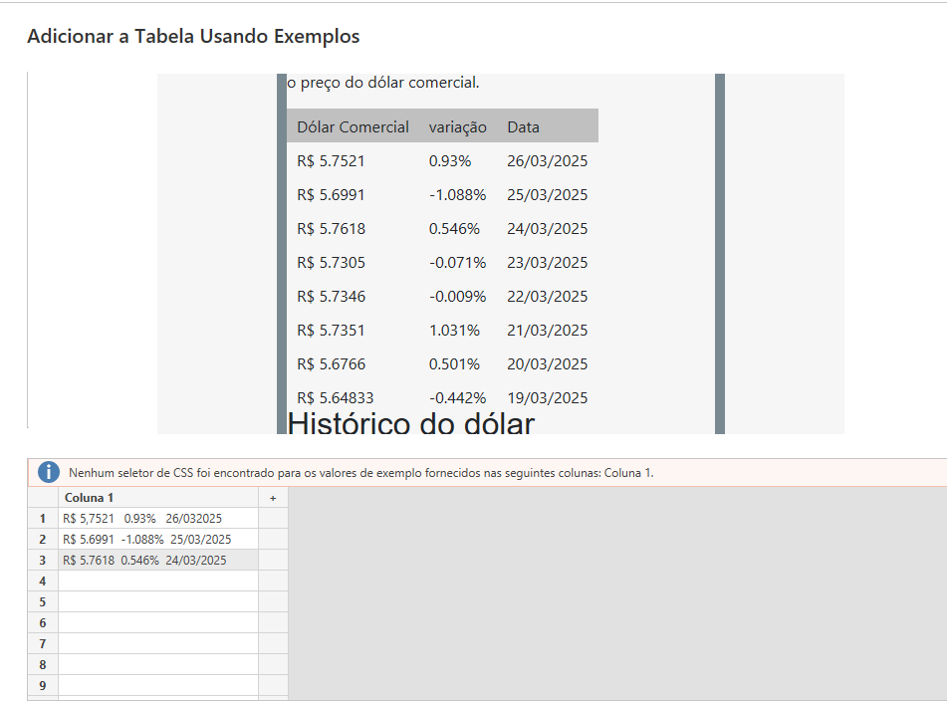
Vai ser mostrado o site, a partir dele você digita os dados, em 3 linhas e eles vão ser auto completados

Slide 6
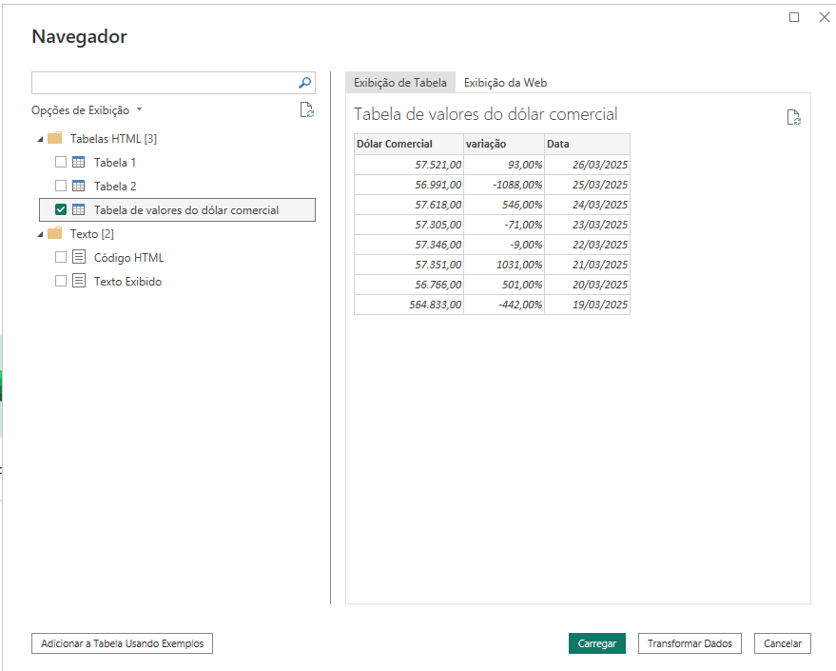
Mas a tabela que vou usar vai ser esta.

Slide 7
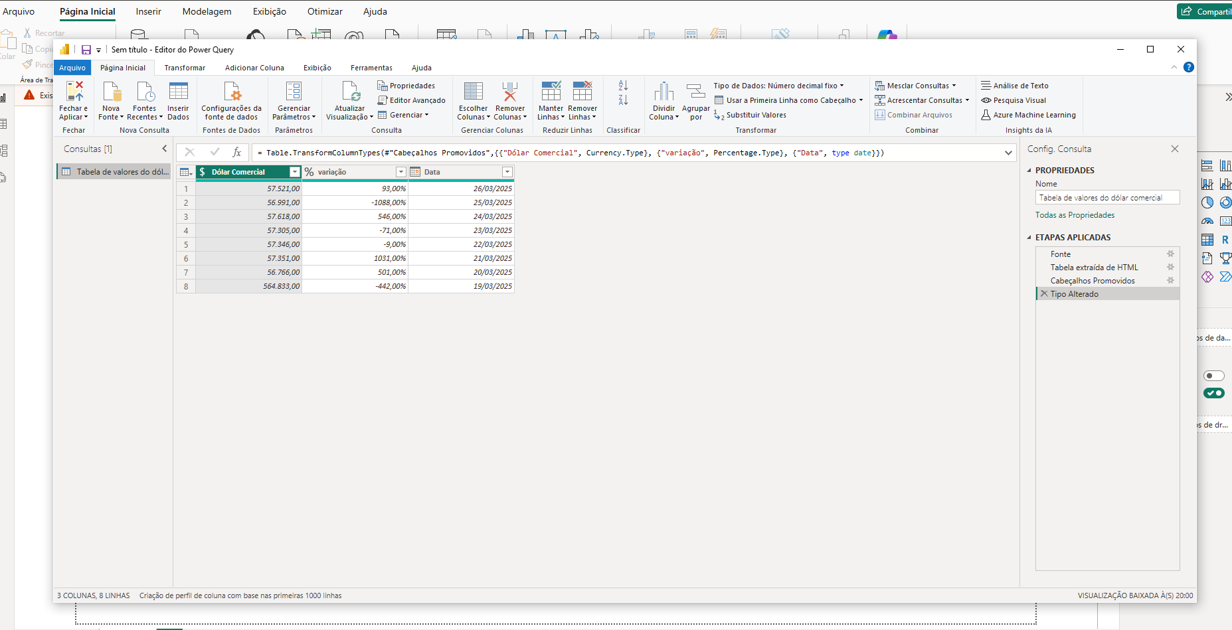
A tabela foi carregada normalmente.
Quero apenas 2 colunas:
Dólar Comercial e Dia
E que seja apresentada a cotação do dólar com cartão

